Slide 1

Projet C++ Gant instrumenté communicant
Projet M2 à l’Université de Nice
Etudiante: Olga MELNYK
Enseignante: Valerie ROY

Slide 2
Plan de la Présentation
Introduction
Matériel utilisé et prototype réalisé
Programme réalisé
Conclusion et perspectives
Bibliographie

Slide 3
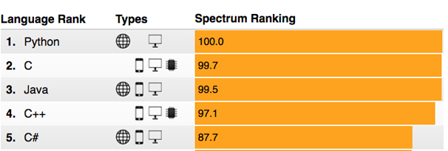
Introduction: Language utilise
Les meilleurs langages de programmation 2017
C++ est un langage de programmation compilé permettant la programmation sous de multiples paradigmes (comme la programmation procédurale, orientée objet ou générique). Ses bonnes performances, et sa compatibilité avec le C en font un des langages de programmation les plus utilisé dans les applications où la performance est critique.
Créé initialement par Bjarne Stroustrup dans les années 1980, le langage C++ est aujourd'hui normalisé par l'ISO. Sa première normalisation date de 1998, amendé par l'erratum technique de 2003.
Une importante mise à jour a été ratifiée et publiée par l'ISO en septembre 2011 sous le nom C++11. Depuis, des mise à jour sont publiées régulièrement : en 2014 (C++14) et en 2017 (C++17).

Slide 4
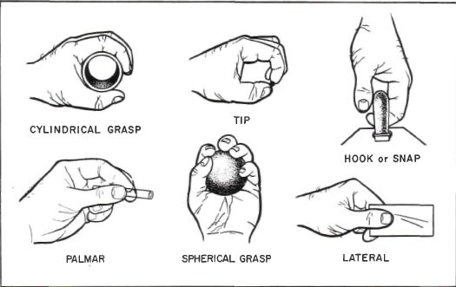
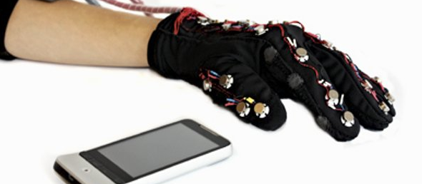
Contexte de travail
Question
Mesurer les paramètres biomécaniques
Evaluation médical, réhabilitation
Evaluation psychologique
Retour avec réalité virtuelle, immersive
Objectif et Method
Concevoir une classe informatique pour simplifier des mesures
Il y a une ensemble des grandeurs physiques et des phénomènes émergentes qui ont lieux durant l’interaction
Notes:
Quand l’homme interagit avec l’environnement physiquement (par exemple la marche ou la préhension ) il crée des forces qui caractérisent cet interaction, a la fois la motricité de l’humain et les propriétés d’objet ou sujet.

Slide 5
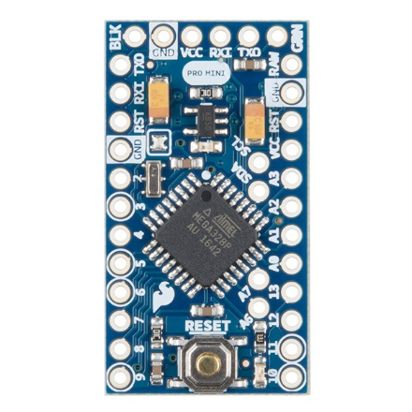
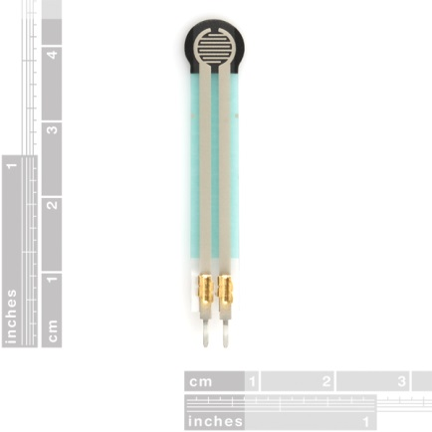
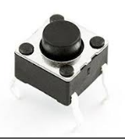
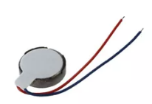
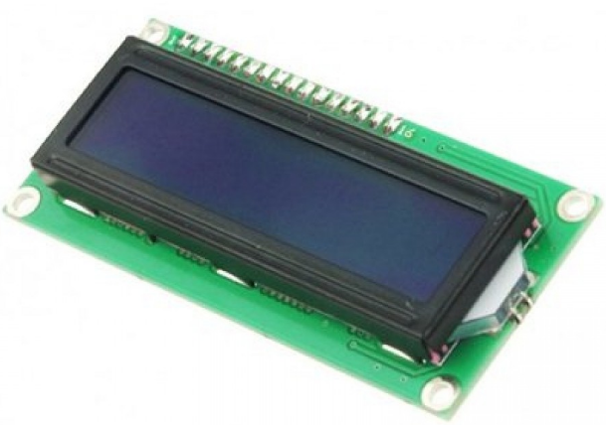
Matériel utilisé
La carte Arduino Pro Mini ATmega328
Capteur de force FSR
Bouton poussoir
Moteur à vibration
Afficheur LCD

Slide 6
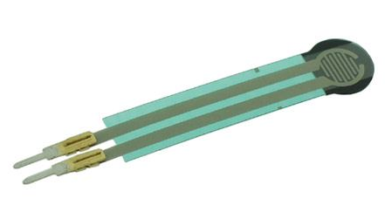
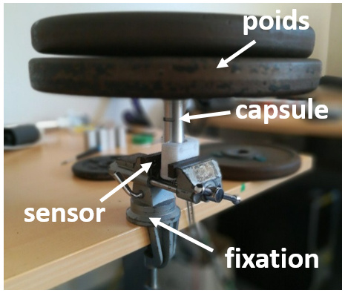
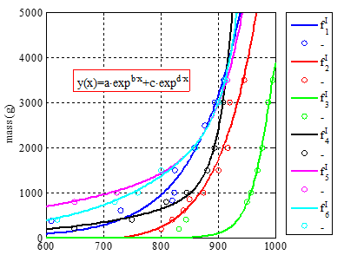
Matériel utilisé
Utilisation du capteur de force
Banc d'essai pour calibration
Approximation pour les capteurs de force
Notes:
Pour calibrer

Slide 7
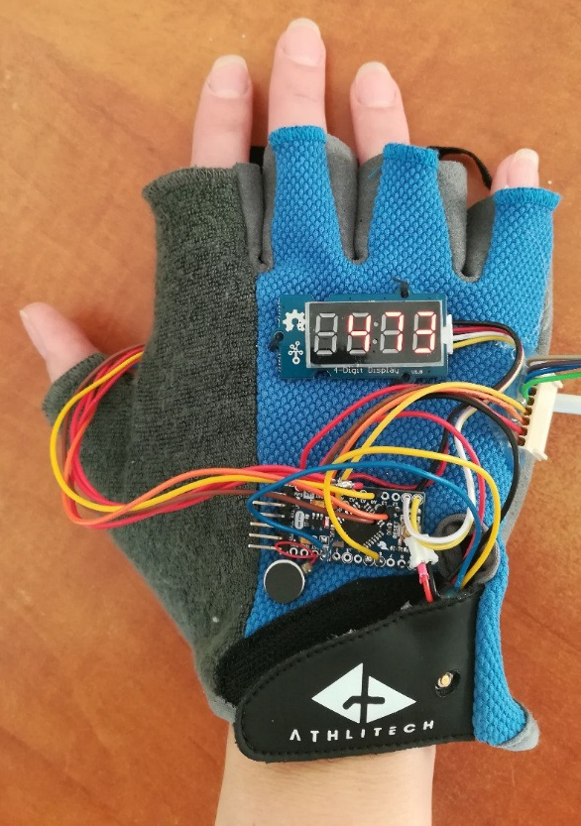
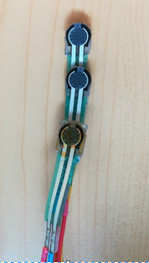
Matériel utilisé
Prototype réalisé
Le groupe des capteurs de force

Slide 8

Programme réalisé
Bibliothèques utilisées:
Arduino.h - pour pouvoir utiliser les constantes ou des fonctions faisant parti
du core d'Arduino
TM1637Display.h- pour l'utilisation et le contrôle d'un afficheur LCD alpha
-numérique standard

Slide 9
Programme réalisé
Conception de la classe
Sensor
Actuator
public:
int _pin;
Sensor(int pin): _pin(pin) {}
virtual bool is_avaible() = 0;
public:
int _pin;
Actuator(int pin): _pin(pin){}
virtual void short_pulse() = 0;
virtual void long_pulse() = 0;
Fsr
public:
Button (int pin);
bool is_pressed();
bool is_avaible();
private:
int _mode=0;
int _state=0;
Button
Tactile
private:
double _a; double _b;
double _c; double _d;
public:
FSR (int pin, double a, double b, double c,
double d);
bool is_avaible();
void set_coef(double a, double b, double c,
double d);
double get_coef_a(void);
double get_coef_b(void);
double get_coef_c(void);
double get_coef_d(void);
double get_force();
double convert(double mes);
public:
Tactile (int pin);
void short_pulse();
void long_pulse();
private:
int _mode=0;
int _state=0;
9

Slide 10
Conclusion et Perspectives…
Les avantages d’utilisation de la Programmation Orientée Objet :
les fonctions sont mieux organisées; quand on a une fonction on sait à quoi elle se rapporte car elle intégrée à une classe
la modularité; on peut facilement rajouter des éléments sans avoir à modifier tout son code notamment grâce à l'héritage
- la clarté du code donc la facilité à le maintenir
… à court terme
Conception des classes pour le filtrage des données brutes
… à moyennes terme
Création d’une bibliothèque qui prends en compte plusieurs types des capteurs de force sous plusieurs conditions (température du milieux ambiant ou propriétés de surface).
… à long terme
Création d’une bibliothèque pour reconnaissance de l’activité de l’humain

Slide 11
Merci pour votre attention

Slide 12
Bibliographie
Melnyk, A., Khomenko, V., Borysenko, V., Henaff, P. (2014) Sensor Network Architecture to Measure Characteristics of a Handshake Between Humans. IEEE XXXIV International Scientific Conference Electronics and Nanotechnology (ELNANO) pp. 264-268.
Melnyk O. and Merlet J.-P., Signal processing of a force sensor for analysis of the walking with the instrumented cane, INRIA, Hephaistos Project laboratory report (in french), September 2017, 33 pages. Not Published.

